Slide 1
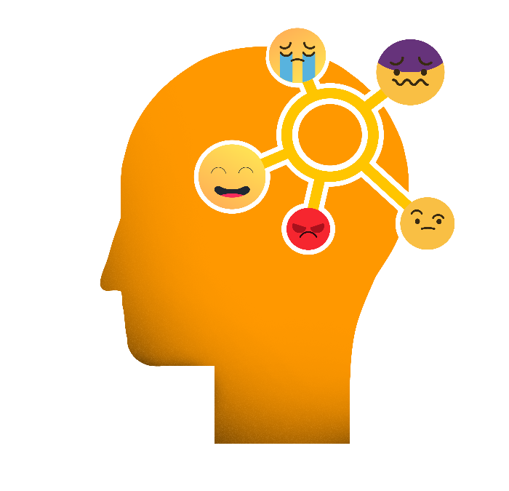

La mente che governa le emozioni

Slide 2
Il progetto

Slide 3
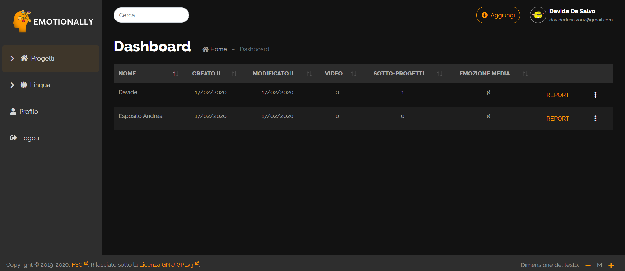
Emotionally
3
Emotionally è stato creato come progetto di "Programmazione per il web". Emotionally è un sistema in grado di rilevare e analizzare le emozioni grazie alle API basate sul cloud di Affectiva.
Il progetto è stato creato con il framework PHP Laravel, mentre le interfacce di analisi sono in JS.
Il titolo “Emotionally”, in italiano “Emozionalmente”, deriva dalla condensazione delle due parole “emozione”, che rappresenta l’oggetto dell’analisi, e “mente”, per rappresentare che i significati che generano le emozioni sono solo frutto della nostra mente.

Slide 4
Funzionalità

Slide 5



Funzionalità
Analisi delle emozioni
Gestione dei progetti
Esportazione dei grafici
Emotionally permette di effettuare l’analisi delle emozioni dei video caricati all’interno della nostra piattaforma o dei video registrati in tempo reale.
Emotionally permette di gestire i progetti e condividerli con altri membri del gruppo di lavoro e permette di gestire i permessi dei progetti condivisi.
I risultati di queste analisi sono mostrati attraverso grafici di facile consultazione. Il sistema permette inoltre di esportare queste analisi in vari formati (HTML, PDF, Excel).

Slide 6
Impatto nel mondo

Slide 7

Impatto nel mondo
Questo sistema può avere un elevato impatto nel mondo.
Le emozioni sono importanti dato che incidono direttamente sul nostro comportamento e sul nostro pensiero.
Proprio per questo l’applicazione web può aiutare le persone ad aumentare l’intelligenza emotiva, cioè l’abilità umana di percepire, comprendere e regolare le emozioni proprie e di chi ci circonda.
Inoltre, in particolare, può essere usato nel settore della pubblicità, in quanto, attraverso il sistema, è possibile studiare le emozioni di uno spettatore alla vista di una pubblicità.

Slide 8
Chi siamo

Slide 9





Il Team FSC
Alessandro
Annese
Davide
De Salvo
Andrea
Esposito
Graziano
Montanaro
Regina
Zaccaria
Project Manager
Developer
Developer
Developer
Copywriter
— Per aspera a laude! —

Slide 10
Punti salienti della progettazione

Slide 11
Punti salienti della progettazione
Oggetto Facade che gestisce le analisi
Progettazione di formattatori di report
Progettazione di formattatori di report
Progettazione di questo oggetto Facade.
Questo fornisce delle interfacce molto semplificate e permette di variare l'engine di AI senza apportare modifiche altrove nel codice
Questo permette di includere nel futuro altri formati scaricabili, pur mantenendo unificate le loro interfacce

Slide 12
Punti salienti della realizzazione

Slide 13
Punti salienti della realizzazione
Difficoltà
- A causa di alcuni bug di chrome non tutti i video funzionano a dovere.
- A causa di alcuni bug di chromium è stato necessario affidarsi a librerie esterne per la registrazione di video.
- A causa di problemi con le autorizzazioni di amministratore in ambiente 'Windows' non è stato possibile effettuare l'analisi lato server. - A causa di problemi con le autorizzazioni di amministratore in ambiente 'Windows' non è estato possibile utilizzare librerie di conversione video (FFMPEG).

